Slide 1
学校应急管理与校园突发事件应对
——泸县第六中学 李 兵

Slide 2
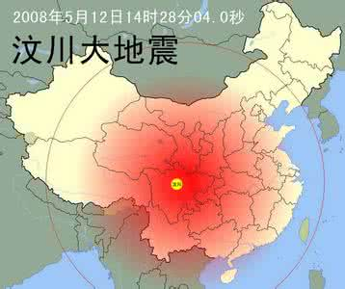
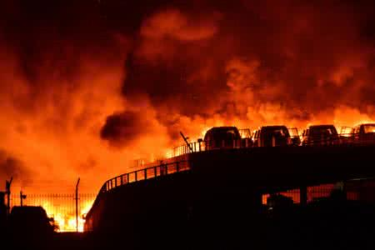
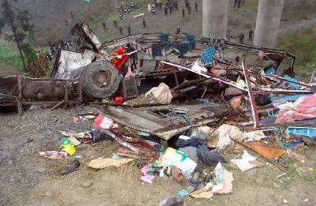
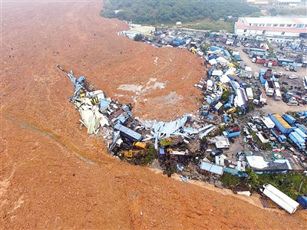
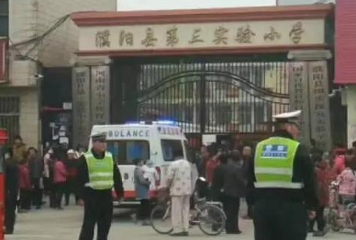
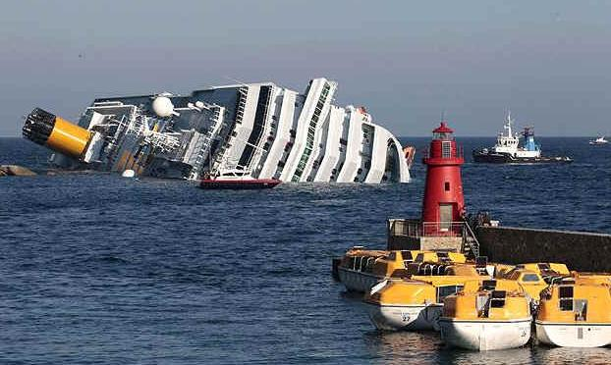
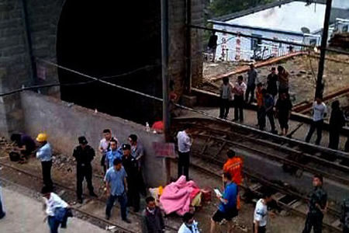

Slide 3
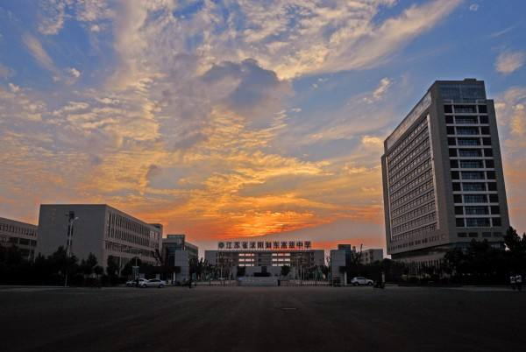
进入21世纪以来，我国因自然灾害、事故灾难、公共卫生和社会安全等突发事件每年造成的非正常死亡人数超过20万。
如何预防、应对各类突发事件并尽快消除其影响，即对这些突发事件进行应急管理；如何把应急管理的实践上升为理论，即把应急管理工作理论化，已经成为各级政府和社会各界面对的重大课题。

Slide 4
为什么近年来突发事件越来越多？
如何抓好学校应急管理？
如何理解“应急管理”？
如何应对校园突发事件？

Slide 5
事故灾难 | 时间 | 伤亡人数 | 经济损失
四川汶川大地震 | 2008年5月12日14时28分04秒 | 截至9月18日12时，已造成69227人死亡，374643人受伤，17923人失踪。 | 直接经济损失8452.15亿元
青海玉树地震 | 2010年4月14日7时49分 | 截至2010年4月25日17时，已造成2220人遇难，70人失踪，上万人受伤。 | 直接经济损失近3亿元
甘肃舟曲特大泥石流 | 2010年8月7日22点左右 | 截至2010年9月7日，已造成1481人遇难，1824人受伤，284人失踪。 | 直接经济损失约4亿元
甬温线特别重大铁路交通事故 | 2011年7月23日晚上20点30分左右 | 截至7月29日，已造成40人死亡，200多人受伤。 | 直接经济损失19371.65万元
雅安芦山地震 | 2013年4月20日8时02分 | 截至24日14时30分，已造成196人死亡，失踪21人，11470人受伤。 | 直接经济损失19.81亿元
桃子沟煤矿重大瓦斯爆炸事故 | 2013年5月11日14时15分许 | 截至12日8时，已造成28人遇难，18人受伤。 | 直接经济损失2449万元
东方之星沉没事故 | 2015年6月1日21时30分 | 客轮上有454人，截至2015年6月13日，12人获救，442人遇难。 | 直接经济损失约9000万元
天津滨海新区爆炸事故 | 2015年8月12日23时30分左右 | 截至12月10日，已造成165人遇难，798人受伤，8人失踪。 | 直接经济损失68.66亿元
深圳山体滑坡事件 | 2015年12月20日11时42分 | 造成73人死亡，4人下落不明，17人受伤。 | 直接经济损失8.81亿元

Slide 6
第一部分
学校应急管理
一要建立健全和完善应急预案体系。
二要建立健全和完善应急管理体制。
三要建立健全和完善应急运行机制。
四要建立健全和完善应急法制。

Slide 7
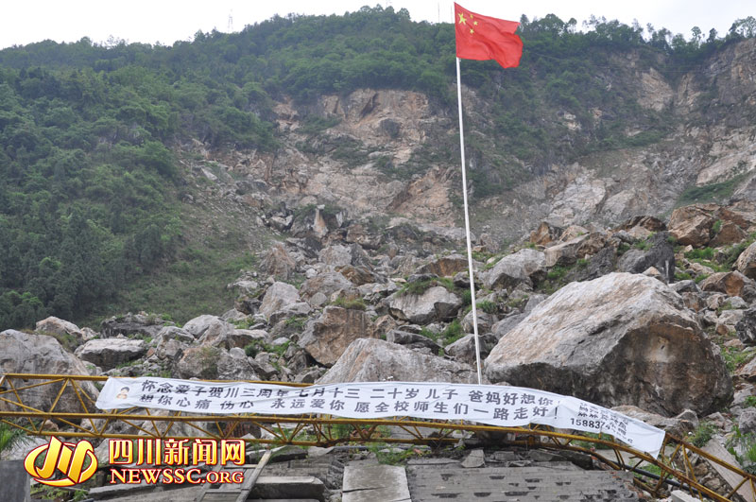
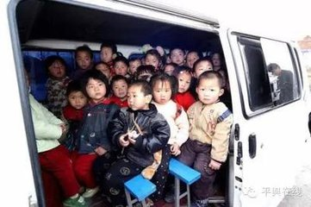
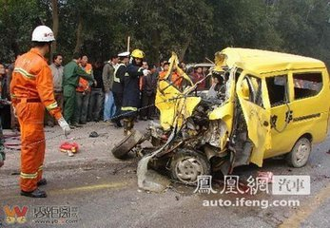
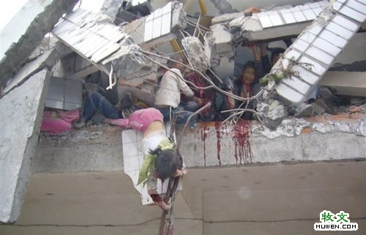
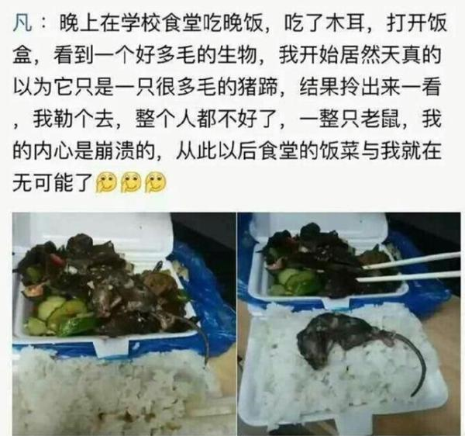
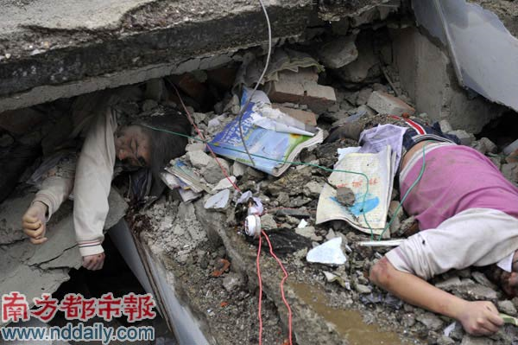
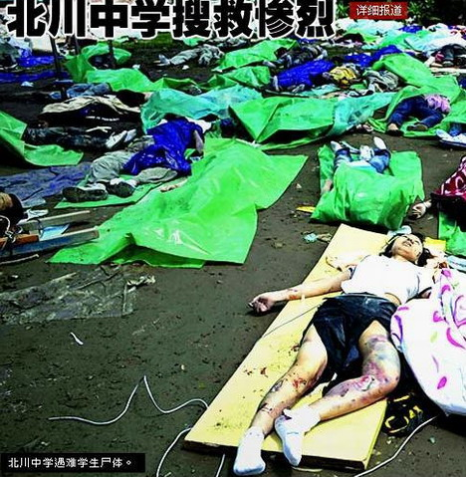

Slide 8
第一部分 学校应急管理
一、学校应急管理的概念
学校突发事件应急管理是指学校、政府在学校突发事件的发生、发展过程中，通过建立必要的应急管理机制，采取一系列相应的应急措施，预防事件的发生或减轻事件的危害，恢复学校正常的教学和生活秩序，维护学校和社会的稳定。

Slide 9
第一部分 学校应急管理
二、学校应急管理依据
◆国务院《关于实施国家突发公共事件总体应急预案》和教育部《教育系统突发公共事件应急预案》
◆六大类公共安全事故
《中小学公共安全教育指导纲要》
◆六个安全教育课程模块
防灾减灾教育
针对：第5类公共安全事故与事件：自然灾害类
内容：第5个安全教育课程模块：预防和应对自然灾害

Slide 10
第一部分 学校应急管理
三、学校应急管理的特点
1.关注公共利益是校园突发事件应急管理的目标。
2.遵循国家法律是校园突发事件应急管理的基础。
3.师生良好素质是校园突发事件应急管理的保障。
4.政府大力支持是校园突发事件应急管理的后盾。

Slide 11
第一部分 学校应急管理
四、学校应急管理存在的问题
◇忽视
很少进行防灾减灾教育
◇零散
防灾减灾教育内容不全面、不系统
◇单一
防灾减灾教育的方式单一、缺乏实效

Slide 12
第一部分 学校应急管理
五、学校应急管理的目的
形成应急观念，提高应急能力，
科学应急、减损、止损。

Slide 13
第一部分 学校应急管理
六、学校应急管理的意义
1.是关系教育事业发展和学校师生员工生命财产安全的大事。
2.是全面落实科学发展观、办人民满意的教育，构建社会主义和谐社会及和谐校园的重要内容。
3.是各级教育行政部门坚持以人为本、执政为民、全面履行政府职能的重要体现。

Slide 14
第一部分 学校应急管理
七、学校应急管理的内容
1、指导思想：坚持以人为本，预防为先，充分依靠法制、科技和师生，以保障师生生命财产安全为根本，以完善和落实应急预案为基础，以提高预防和处置突发事件能力为重点，全面加强应急管理工作，最大限度的减少突发事件及其造成的人员伤亡和危害，维护学校和社会的稳定。

Slide 15
第一部分 学校应急管理
2、工作目标：按照教育主管部门的时限要求，建立应急预案体系；健全分类管理、分级负责的应急管理体制，落实校长责任制；构建统一指挥、反应灵敏、协调有序、运转高效的应急管理机制；完善应急管理规章制度，形成学校主导、师生共同参与的应急管理工作格局。
3、行为和责任主体：学校、政府

Slide 16
第二部分 学校应急管理
八、学校应急管理的四个阶段
1.预防阶段：找出关键因子→制定应急预案→建立组织机构→组织培训、预案演练
2.控制阶段：快速反应，措施正确，先期处置
3.处置阶段：统一指挥，积极应对，依法处置
4.恢复阶段：调查原因，评估损失，处理意见，恢复秩序，重建校园

Slide 17
第一部分 学校应急管理
九、不同学段的侧重性
◆小学
低年级侧重：了解危险的存在，知道躲避危险和求生、求助的简单方法、技能强调个人安全
学习内容：了解学校所在地区和生活环境中可能发生的自然灾害及其危险性。学习躲避自然灾害引发危险的简单方法，初步学会在自然灾害发生时的自我保护和求助及逃生的简单技能。

Slide 18
第一部分 学校应急管理
◆小学
高年级侧重：认识危险的危害，形成躲避危险的意识，掌握躲避危险的基本方法，强调个人安全
学习内容：了解影响家乡生态环境的常见问题，形成保护自然环境和躲避自然灾害的意识。学会躲避自然灾害引发危险的基本方法。掌握突发自然灾害预警信号级别含义及相应采取的防范措施。

Slide 19
第一部分 学校应急管理
◆初中侧重：了解与安全有关的基本知识，强化自我保护意识，掌握确保安全的基本方法。强调个人安全，兼顾公共安全。
学习内容：学会冷静应对自然灾害事件，提高在自然灾害事件中自我保护和求助及逃生的基本技能。了解曾经发生的重大自然灾害，认识人类活动与自然灾害之间的关系，增强环境保护意识和生态意识。

Slide 20
第一部分 学校应急管理
◆高中侧重：理解与安全有关的基本方法，自觉抵制可能引发安全问题的事件，能够在保证自身安全的前提下救助别人。既强调个人安全，又强调公共安全和国家安全。
学习内容：基本掌握在自然灾害中自救的各种技能，学习紧急救护他人的基本技能。了解有关环境保护的法律法规，能结合当地实际情况，为保护和改善自然环境做贡献。

Slide 21
第二部分
校园突发事件应对

Slide 22
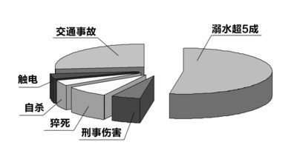
第二部分 校园突发事件应对
■据了解，我国每年大约有1.6万名中小学生非正常死亡。中小学生因安全事故、食物中毒、溺水、自杀等死亡的，平均每天有40多人，也就是说每天将有一个班的学生在“消失”。安全事故已经成为14岁以下少年儿童的第一死因。

Slide 23
第二部分 校园突发事件应对
一、概念
■校园突发事件是指发生在校园内外，由本校师生员工实施，或以其为侵害对象的，涉及破坏社会和校园秩序，并造成人身财产严重损害的突发公共事件。

Slide 24
第二部分 校园突发事件应对
二、构成要素
◆突然发生 ◆危及师生
◆重大影响 ◆急需学校甚至政府应对
◆快速应对 ◆负面事件

Slide 25
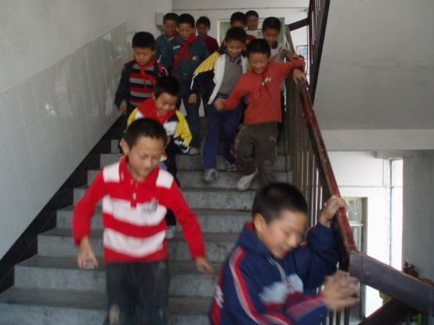
第二部分 校园突发事件应对
三、主要特征
◆突发性和不确定性 ◆危害性和紧迫性
◆多样性和频发性 ◆群体性和复杂性
◆敏感性和社会性
一是发生地点的敏感性；
二是涉及人员的敏感性；
三是引发问题的敏感性。

Slide 26
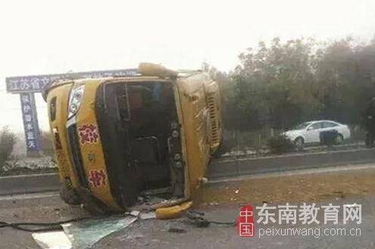
第二部分 校园突发事件应对
四、分类
◆按事件分类
校园安全涉及到青少年生活和学习方面的安全隐患有20种之多，其中包括：
交通事故 公共卫生事件
消防安全 溺水事件
挤压踩踏事件 体育活动事件
自然灾害事故 校园暴力事件
学生身体特殊事故 等等
这些都时刻威胁着青少年学生的健康成长。

Slide 27
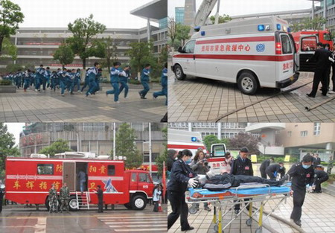
第二部分 校园突发事件应对
◆按急救分类
猝死 上呼吸道异物梗阻
溺水 中暑
食物中毒 触电
火灾（烧烫伤）
交通事故
人身意外伤害：如
坠楼、踩踏与挤压、
眼外伤、利器刺伤等

Slide 28
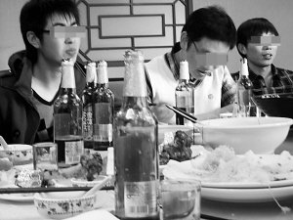
第二部分 校园突发事件应对
五、发生原因
（一）学生自我防范意识差
◆某校学生吴某过生日，
同学为其庆祝，并聚会饮酒，
结果吴某饮酒过多，人事不醒，
口唇发绀，由同学送医院急诊科抢救时，
已呼吸心跳停止，生日变祭日。

Slide 29
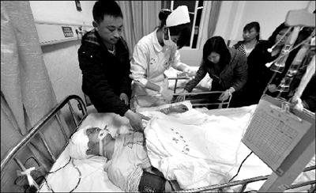
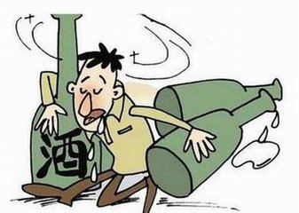
第二部分 校园突发事件应对
◆2010年2月24日，湖南某高中几名学生在铁路桥上饮酒聚会，飞驰而来的K935次列车将逃避不及的学生撞飞，致3人死亡，2人重伤。

Slide 30
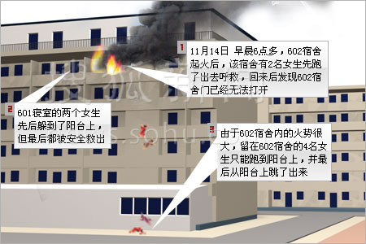
第二部分 校园突发事件应对
◆2008年11月14日早晨6时10分左右，上海商学院徐汇校区一学生宿舍楼发生火灾，4名女生从6楼宿舍阳台跳下逃生，当场死亡。失火原因为寝室女生用“热得快”烧水所致。

Slide 31
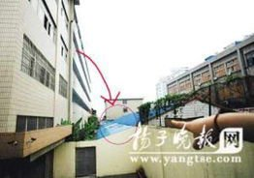
第二部分 校园突发事件应对
（二）学生心理素质差
◆2009年5月25日南京下关
第39中学初中部,一名初二男生
因上课时手机响,遭到老师批评
后还被喊来家长“当面教育”,
该男生一时无法接受，当场从教
学楼所在的四楼纵身跳下致重伤。

Slide 32
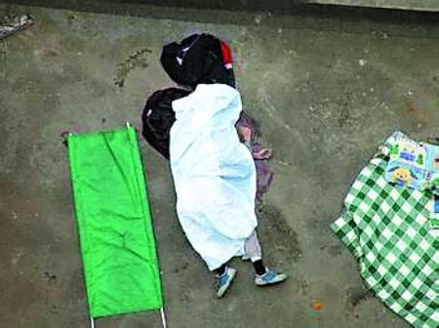
第二部分 校园突发事件应对
◆11月4日，湖北郧县城关镇第一初级中学八年级男生金某某在早自习时看小说，被班主任陈某某发现后批评了几句，并要求罚站。上午物理课时他又在课堂下象棋。10点50分左右，班主任把他和另一名学生叫到办公室批评并要求请家长到学校。10点56分左右，金某某从办公室出来后，从4楼教室跳楼自杀身亡。

Slide 33
第二部分 校园突发事件应对
（三）学校安全教育不完善或缺失，或未在可预见范围采取必要的安全措施
◆2003年11月22日，某学校3位老师，
组织该校五年级约60名学生到海边野炊，
部分男生经老师同意下海游泳，
结果学生周某不慎被海浪卷走，溺水身亡。

Slide 34
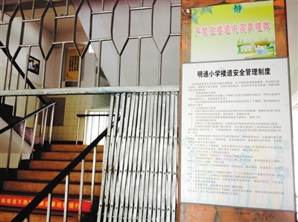
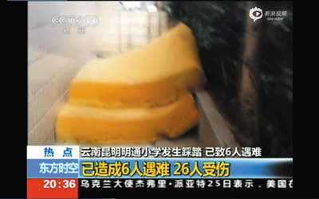
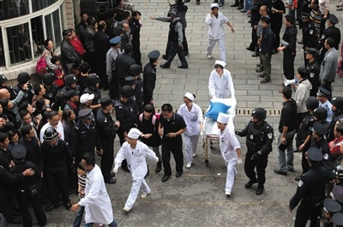
第二部分 校园突发事件应对
◆2014年9月26日14时许，昆明市盘龙区明通小学一二年级500余名小学生结束午休，在经过一楼过道返回教室上课时，因立放于过道的海绵垫倾倒在楼道上阻碍学生顺利通行，致大量学生相互叠加挤压，引发严重踩踏伤亡事故。事故共造成6名小学生窒息死亡、35名小学生不同程度受伤。

Slide 35
第二部分 校园突发事件应对
（四）学校的卫生、消防、安全保卫、设施设备、安全管理疏漏，或者管理混乱，存在重大安全隐患。
◆2004年11月6日，彬州市一校园中，一名学生被突然倒下的足球门架砸中胸部死亡，原因是足球门架未固定。

Slide 36
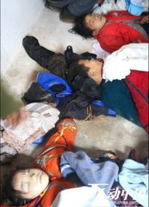
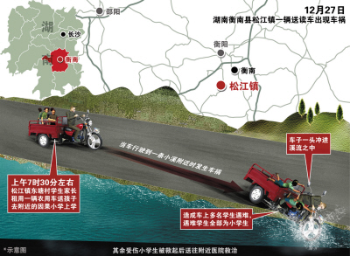
第二部分 校园突发事件应对
2010年12月27日上午7时40分，一辆由衡南县松江镇东塘村开往因果村的三轮车运送20名小学生，在驶到因果桥时，发生交通意外，整车坠入河中，造成14名学生死亡。

Slide 37
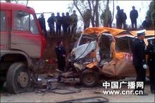
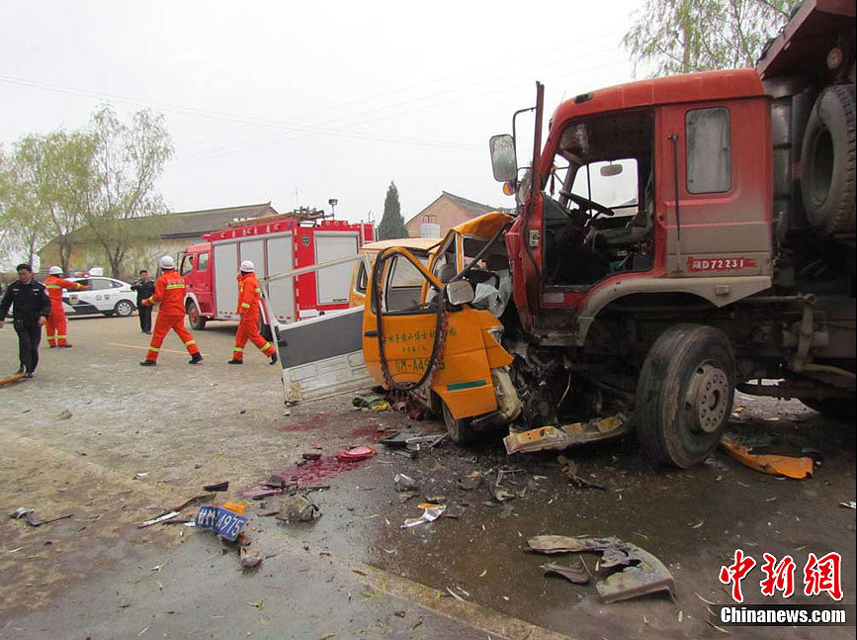
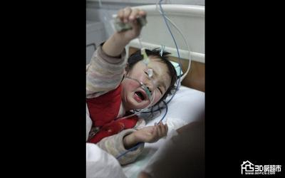
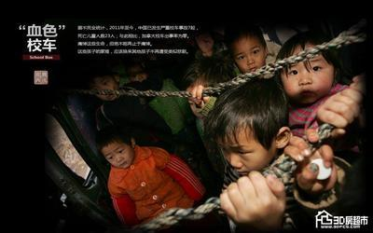
第二部分 校园突发事件应对
2011年11月16日9时40分许，甘肃省庆阳市正宁县榆林子镇西街道班门口发生一起交通事故，该镇幼儿园接送校车被撞，造成20人死亡。核载9人的校车，却实载64人。

Slide 38
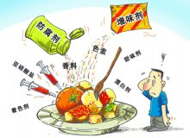
第二部分 校园突发事件应对
◆2001年9月5日，东北某地11所学校的2300多名学生发生集体中毒事件，起因是某公司向学校提供的、并且学校要求学生必须服用的豆奶中的志贺氏杆菌超标，因而造成学生产生恶心、呕吐、腹痛、发烧等症状。

Slide 39
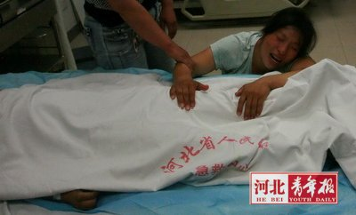
第二部分 校园突发事件应对
◆2010年6月28日，河北省石家庄市机场路小学，两名小学生在校内触电，其中一男孩不幸死亡，另一女生受伤。

Slide 40
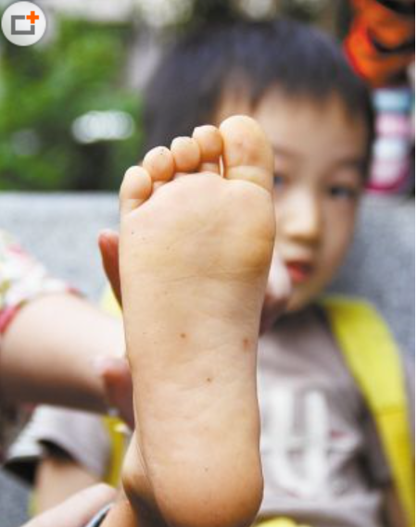
第二部分 校园突发事件应对
（六）学校教师或者其他工作人员体罚或者变相体罚学生。
◆ 2011年11月14日，罗湖金稻田路紫荆花园小区的紫荆幼儿园，因为幼童午睡时间不老实，幼师竟然用笔尖扎四名儿童的脚底板进行惩罚。涉事老师被开除，并与家长协商后续处理，并面对媒体道歉。

Slide 41
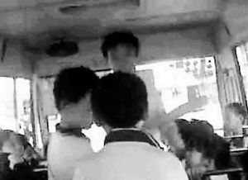
第二部分 校园突发事件应对
◆ 仅仅因为坐校车迟到几分钟，广州荔湾区芳村一所农民工子弟学校的两名五年级学生就被教师要求互相扇耳光长达3分多钟，其后还被教师再打数个耳光。

Slide 42
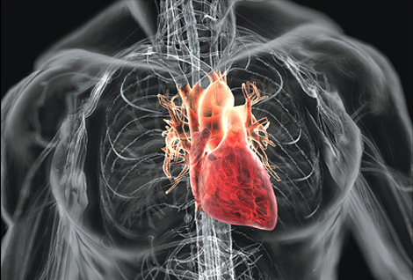
第二部分 校园突发事件应对
（七）学校对学生病情不知情、不了解、未重视、未及时发现、未予以必要的注意。
◆ 某中学高一学生张某在400米跑测试中突然倒地昏迷不醒，经医院抢救无效死亡，后经查明张某患有先天性心脏病，入学体检曾有记录。

Slide 43
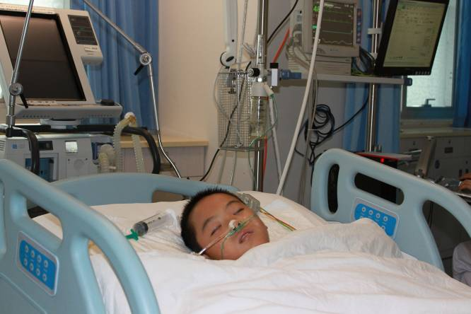
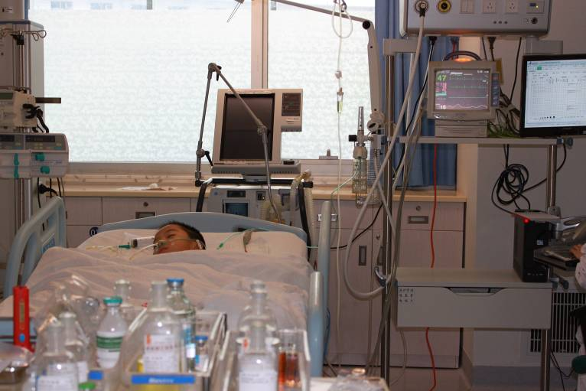
第二部分 校园突发事件应对
（八）学校违背科学方法进行教学活动。
◆ 2010年7月3日下午，某学校组织学生在无空调的密闭运动馆中进行羽毛球及体能训练，学生李某训练3小时后突发昏迷、抽搐、高热，诊断为“重症中暑”。

Slide 44
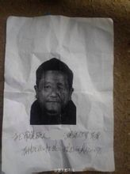
第二部分 校园突发事件应对
（九）社会稳定因素，危及校园安全。
◆ 2014年6月10日9时许，潜江浩口男性犯罪嫌疑人张泽清携带自制炸药、尖刀和汽油，潜入校园后直接进入二楼正在上课的六(4)班教室，劫持师生，情绪激动。浩口镇书记和副书记到现场置换人质，嫌犯留下副书记，并向其身上淋汽油，被警方击毙。

Slide 45
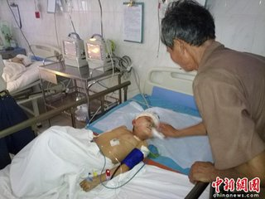
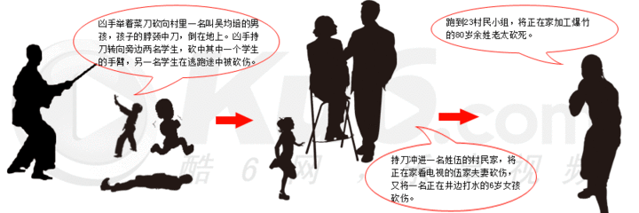
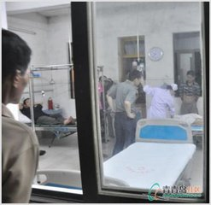
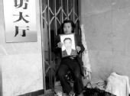
第二部分 校园突发事件应对
◆ 2010年4月12日16时30分左右，广西合浦县西场镇西镇小学门前约400米处发生一起凶杀事件，一男子用菜刀连砍七人，造成一名八岁男孩和一名八旬老妪死亡，另有两名小学生、一名学龄前女童及两名村民受伤。

Slide 46
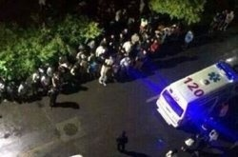
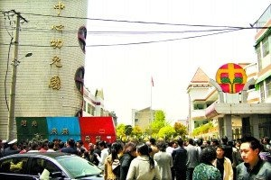
第二部分 校园突发事件应对
◆ 2010年4月30日7点40分左右，山东潍坊市王永来(男，45岁)骑摩托车携带铁锤、汽油，不顾尚庄小学值班老师的阻拦，从学校侧门强行闯入学校院内用铁锤打伤5名学前班学生。
然后，将汽油浇在自己身上并抱住
2名学生点燃，学校老师奋力将学生
抢出。王永来被当场烧死。

Slide 47
第二部分 校园突发事件应对
六、预防及建议
（一）研究青少年身心特点
校园安全最主要的内容是学生的人身安全。青少年好动、好奇心强，对任何事情都充满兴趣，他们的行为具有很大的随意性。因此，研究青少年的身心特点，
有针对性地做好安全防范工作，确保校园
安全是每一个学校都应该重视的课题。

Slide 48
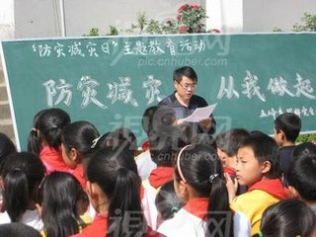
第二部分 校园突发事件应对
（二）以人为本，宣传教育
确立安全意识，是校园安全的前提与保障
学生遇到坏人怎么办？ 如何防范精神病患者的伤害？学生上网应注意哪些事项？
交通安全、消防安全、用电安全、
社会生活安全、 网络安全、传染病的预防与控制、自然灾害

Slide 49
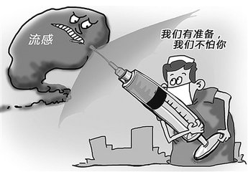
第二部分 校园突发事件应对
◆通过宣传栏、广播、墙报，让学生投稿、编撰，在活动中培育安全意识。
◆通过举办讲座、播专题影片等学生感兴
趣的活动，传授各种自救措施，如火中自
救、触电救护、饮食中毒抢救，特别是遇
到犯罪行为如何处理以及消防知识等，提
高师生安全防范意识和自护自救能力。

Slide 50
第二部分 校园突发事件应对
◆推行“安全教育周”，举办丰富多彩的安全主题活动；举行消防、安全知识竞赛以及安全主题的作文竞赛。
◆组织教师为校园安全工作进言献策，并对有价值、有创意建议予以奖励；组织学生为校园安全拟警示语。

Slide 51
第二部分 校园突发事件应对
◆在活动中，师生的人本意识得到了激发，积极主动的关注校园安全。有专家指出，通过安全教育，提高我们中小学生的自我保护能力，80%的意外伤害事故可以避免的。而导致悲剧发生的一个重要原因，就是我们的青少年欠缺安全防卫知识，自我保护能力差，因此少年儿童应该学习安全防卫知识，提高自我保护能力。

Slide 52
第二部分 校园突发事件应对
（三）建立健全安全制度和应急预案，注重校园安全制度化
◆校园安全建立健全各项安全制度，建立各类校园突发事件应急预案，责任到人，定期组织培训和演练；
◆以制度促安全习惯的养成。把以人为本抓安全的理念施诸于学校生活的每一时段，贯穿于校园的每一个角落。

Slide 53
第二部分 校园突发事件应对
七、校园突发事件应急处置流程

Slide 54
第二部分 校园突发事件应对

Slide 55
第二部分 校园突发事件应对
“责任高于一切，成就源于付出”
是叶志平校长的人生理念。

Slide 56
谢谢大家聆听！
祝：
工作顺利 身体健康！

